Slide 1
Jump And Run
Bauhofer, Hofer, Knoflach

Slide 2
Musskriterien
Spiel starten
Charakter muss im Spiel laufen, springen können
Charakter muss auf Hindernisse springen können und diese überspringen können (Kollisionserkennung)
Gegner im Spiel

Slide 3
XNA
Ab wo programmieren wir?
Welche Klassen von XNA wurden verwendet
Schnittstellen zu XNA
Vl. DOM Baum erklären

Slide 4
Kannkriterien
Charakter soll schießen können(zielen mit der Maus )
Spiel speichern
Highscore anzeigen
Upgrades (schneller laufen, höher springen, mehr Leben usw.)
verschiedene Level

Slide 5
Produkumgebung
XNA – Game – Studio von Microsoft Visual Studio (NET Framework 4.0).
Programmiersprache: C#

Slide 6
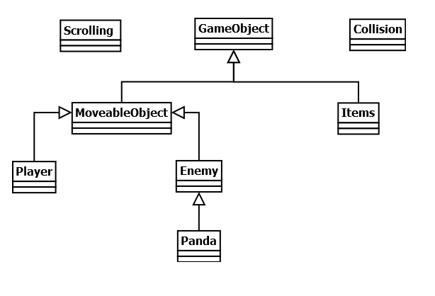
Klassenstruktur (Baum)

Slide 7

Animationen
Erklärung!!!!

Slide 8
Items

Slide 9
Kollision

Slide 10
KI - Gegner

